Slide 1





PHÒNG GIÁO DỤC VÀ ĐÀO TẠO TP QUY NHƠN
TRƯỜNG TIỂU HỌC ĐỐNG ĐA
  CHÀO MỪNG QUÝ THẦY CÔ ĐẾN DỰ GIỜ THĂM LỚP
Môn : Tiếng Việt
Lớp: 1E
Giáo viên: Phùng Thị Hồng Phan
Năm học: 2023 - 2024

Slide 2


Khởi động

Slide 3













2
Trò chơi
Đuổi côn trùng
1
5
4
6
3
Notes:
HS chọn con côn trùng và đọc từ khoá, nếu HS đọc được, côn trùng sẽ biến mất.

Slide 4

mẹ

Slide 5
khe đá

Slide 6
cá kho

Slide 7
cá mè

Slide 8
khỉ

Slide 9
Mẹ có cá kho khế.

Slide 10

Thứ Sáu ngày 29 tháng 9 năm 2023
Tiếng việt
n nh

Slide 11

Thứ Sáu ngày 29 tháng 9 năm 2023
Tiếng việt
n nh
nơ

Slide 12


n
N
n

Slide 13

Thứ Sáu ngày 29 tháng 9 năm 2023
Tiếng việt
n nh
nơ
nho

Slide 14
nh
Nh
nh

Slide 15
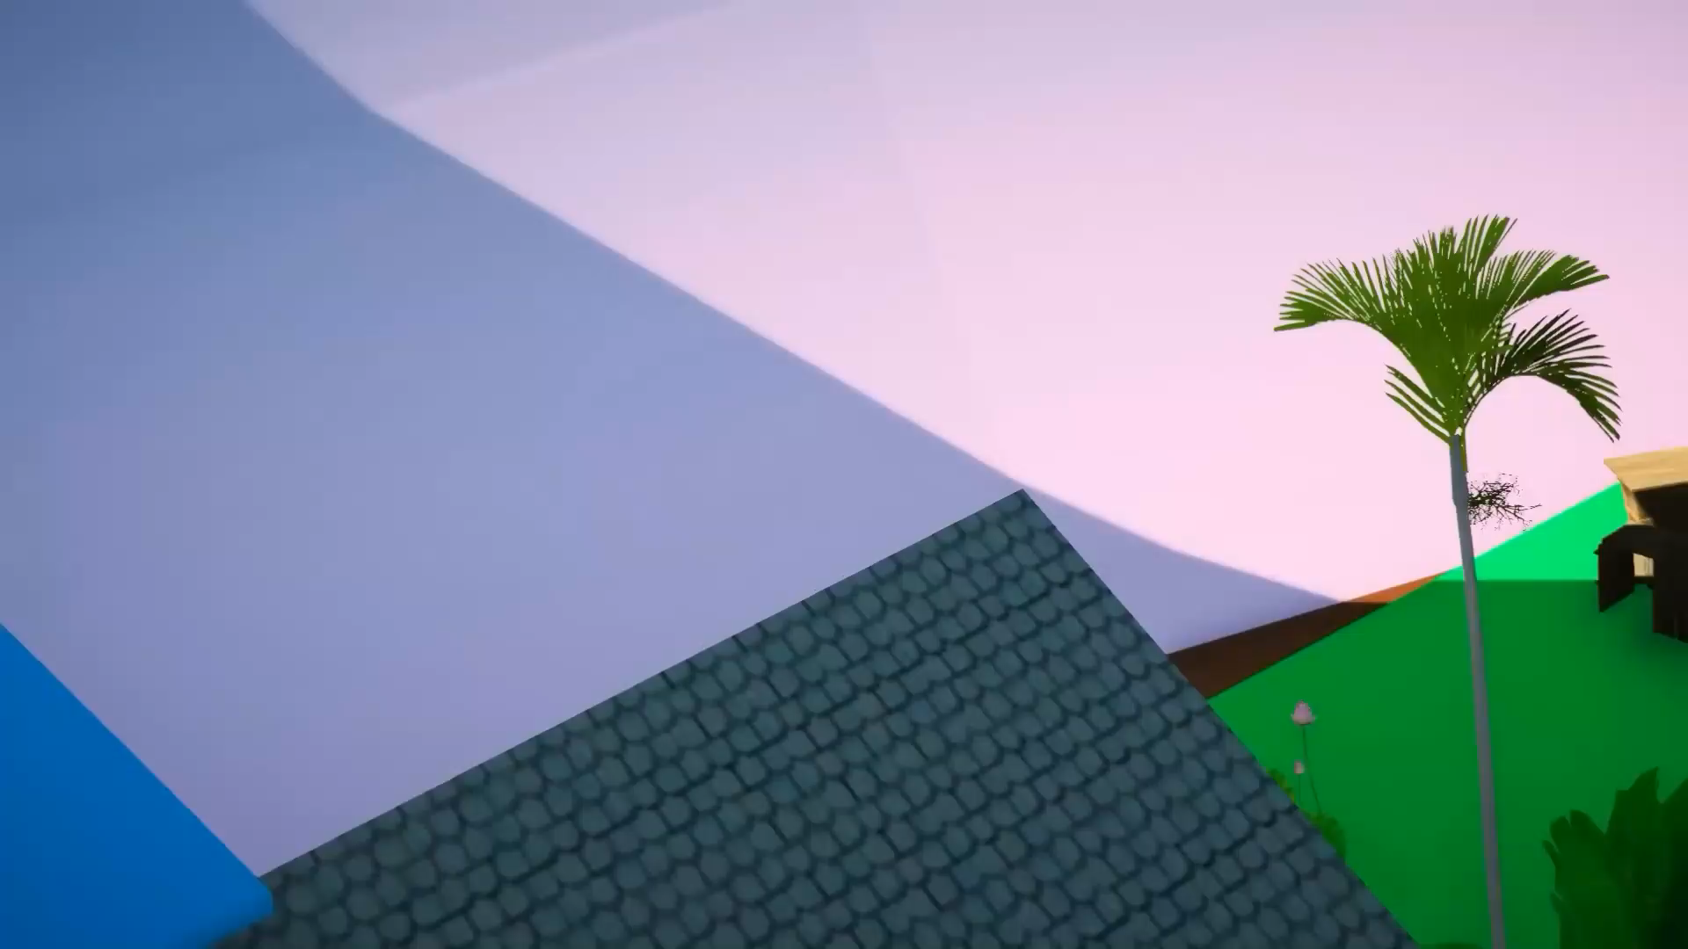
Thư giãn

Slide 16
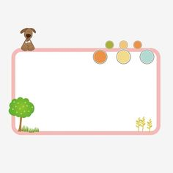
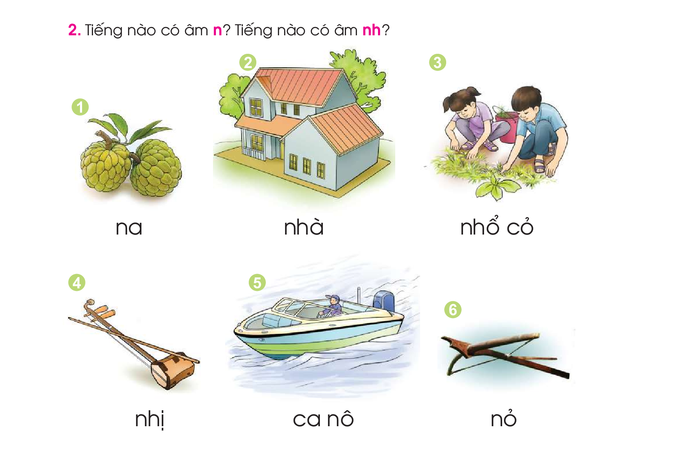
Tiếng nào có âm n? Tiếng nào có âm nh?
Notes:
Gạch 1 gạch dưới tiếng có âm n, gạch 2 gạch dưới tiếng có âm nh.

Slide 17

Chân thành cảm ơn quý thầy, cô cùng các con
Chào tạm biệt!

